Slide 1
ОБУЗ «Курская областная многопрофильная клиническая больница»
ПОЛИТРАВМА
Курск,
2023
Николаев Григорий Леонидович, заведующий анестезиолого-реанимационным отделением, главный внештатный специалист Министерства здравоохранения Курской области по анестезиологии-реаниматологии

Slide 2
ТЕРМИНОЛОГИЯ
Термин «политравма» (polytrauma) широко распространен в европейских странах.
В настоящее время под политравмой понимают совокупность двух и более повреждений, одно из которых или их сочетание несет угрозу для жизни пострадавшего и является непосредственной причиной развития травматической болезни.
Иначе говоря, к политравме относят тяжелую множественную и сочетанную травму. Однако нет единства мнений в отношении критериев тяжести данных травм, позволяющих отнести их к политравме.

Slide 3
ТЕРМИНОЛОГИЯ
Критерием политравмы принято считать наличие двух и более повреждений с тяжестью по шкале AIS (Abbreviated Injury Scale) > 2 баллов в двух и более анатомических областях и как минимум одного из следующих физиологических показателей:
гипотензии ≤ 90 мм рт. ст.;
уровня сознания ≤ 8 баллов по шкале комы Глазго (GCS – Glasgov Coma Scale);
ацидоза с дефицитом оснований ≤ 6,0;
коагулопатии с частичным тромбопластиновым временем ≥ 40 секунд или международным нормализованным отношением (МНО) ≥ 1,4;
возраста старше 70 лет.

Slide 4
СТАТИСТИКА ПО КОЛИЧЕСТВУ СЛУЧАЕВ
ОРИТ ОБУЗ «КОМКБ»
Год | Всего | % | Повторное | Летальные | % от общего кол-ва за год
2018 | 56 | 20% | 4 | 7 | 13%
2019 | 40 | 14% | 6 | 6 | 15%
2020 | 49 | 18% | 4 | 7 | 14%
2021 | 66 | 24% | 6 | 8 | 12%
2022 | 67 | 24% | 6 | 17 | 25%
За 5 лет | 278 |  | 26 | 45 | 16%

Slide 8
СТАТИСТИКА СМЕРТНОСТИ ОТ ПОЛИТРАВМ В ПЕРИОД С 2020-2022 ГОД ПО Г.КУРСКУ И КУРСКОЙ ОБЛАСТИ ПО ДАННЫМ МЕДИЦИНСКОГО ИНФОРМАЦИОННО-АНАЛИТИЧЕСКОГО ЦЕНТРА
 |  | Курская область
2020 | Число умерших от травм | 822
 | Смертность от травм ( на 100000 тыс. нас.) | 74,45
 | Доля умерших от травм в числе всех умерших % | 4,33
2021 | Число умерших от травм | 733
 | Смертность от травм ( на 100000 тыс. нас.) | 67,24
 | Доля умерших от травм в числе всех умерших % | 3,14
2022 | Число умерших от травм | 706
 | Смертность от травм ( на 100000 тыс. нас.) | 65,4
 | Доля умерших от травм в числе всех умерших % | 4,0

Slide 9
ПАТОФИЗИОЛОГИЯ
Основные факторы, запускающие каскад патофизиологических процессов при политравме :
Множественные повреждения тканей
Шок
Коагулопатия
Гипотермия
Данные факторы инициируют высвобождение про- и противовоспалительных медиаторов определяющих развитие и дисбаланс иммунных реакций.
Признаки метаболического ацидоза (pH крови < 7,2), гипотермии (< 35° С) и коагулопатии (МНО > 1,5), объединяемые понятием «триада смерти», свидетельствуют об угрозе формирования полиорганной недостаточности и летального исхода.

Slide 10
«ТРИАДА СМЕРТИ»
Гипотермия является в основном следствием тяжелых повреждений с массивной кровопотерей и может усугубляться потерями тепла за счет факторов внешней среды
Коагулопатия вследствие ингибирования и дисрегуляции системы свертывания крови.
Основной причиной метаболического ацидоза становится гипоперфузия при шоке.

Slide 11
«ТРИАДА СМЕРТИ»
«Триада смерти», как и ее отдельные составляющие, при политравме ассоциируется со значимо большей тяжестью повреждений и относятся к независимым прогностическим факторам неблагоприятного исхода.
Летальность среди травмированных с «триадой смерти» составляет 48%, при повышении МНО больше 3,2 или гипотермии ниже 32,8° С приближается к 100%
Гипотермия
Метаболический ацидоз
Коагулопатия

Slide 12
ФЕНОМЕН ВЗАИМНОГО ОТЯГОЩЕНИЯ ПОВРЕЖДЕНИЙ
Множественность повреждений вызывает феномен их взаимного отягощения.
Патологические факторы не просто суммируются, а формируют усугубляющий эффект, проявляющийся в более тяжелом течении каждого повреждения в отдельности, с большим риском развития осложнений и летального исхода, чем при изолированной травме.
Феномен взаимного отягощения развивается при наличии у пострадавшего нескольких повреждений, оцениваемых по шкале AIS более 2 баллов в двух и более анатомических областях.
Данный феномен присущ только политравме.
С увеличением возраста снижаются физиологические резервы, поэтому у пожилых пострадавших сочетание менее тяжелых повреждений приводит к их взаимному отягощению и значимо увеличивает риск летального исхода, особенно в возрасте старше 65 лет.

Slide 13
ПЕРИОДЫ ТРАВМАТИЧЕСКОЙ БОЛЕЗНИ
Период острого нарушения жизненно важных функций.
Начинается сразу же после травмы и продолжается 6–12 ч в зависимости от тяжести травмы и эффективности лечебных мероприятий.
Период относительной стабилизации жизненно важных функций.
Продолжается в срок от 12 до 48 часов после получения травмы.
Период максимальной вероятности осложнений.
Длится с 3-х по 10-е сутки после получения травмы.
Период полной стабилизации жизненно важных функций.
Временных параметров для этого периода не существует – они значительно варьируют в зависимости от локализации и тяжести повреждений и их осложнений.

Slide 14
ТРИ ПИКА ЛЕТАЛЬНОСТИ ПРИ ПОЛИТРАВМЕ ТРАВМАТИЧЕСКОЙ БОЛЕЗНИ
1 – в момент травмы от
несовместимых с жизнью
повреждений,
2 – от кровотечений и шока в
первые сутки,
3-позже от осложнений
травматической болезни
(ПОН, сепсис, ТЭО).
30-40% всех умерших от травм - погибает от геморрагического шока. Это ведущая предотвратимая причина смерти после травмы!!!

Slide 15
ЭТАПЫ И ОРГАНИЗАЦИЯ ОКАЗАНИЯ ПОМОЩИ ПОСТРАДАВШИМ С ПОЛИТРАВМОЙ
Догоспитальный:
Принципы:
Максимально быстрая доставка пострадавшего на госпитальный этап;
Ограничение догоспитальной помощи оптимальным минимумом;
Приоритет выявления ведущих повреждений и жизнеугрожающих синдромов (синдромный принцип диагностики);
Одновременность выполнения диагностических и лечебных мероприятий;
Продолжение обследования и лечения в ходе транспортировки пострадавшего.

Slide 16
ОСОБЕННОСТИ ТРАНСПОРТИРОВКИ ПОСТРАДАВШИХ
Защита пострадавшего от патологического ноцицептивного потока (болевого);
Обеспечение психоэмоционального покоя;
Обеспечение доставки кислорода к тканям, адекватной их потребностям;

Slide 17
ОСОБЕННОСТИ ТРАНСПОРТИРОВКИ ПОСТРАДАВШИХ
Оценка уровня сознания по ШКГ;
Оценка дыхания:
при апноэ, патологическом дыхании, ЧДД меньше 8 и более 30 в мин – восстановление проводимости ДП с ИВЛ;
При наличии признаков напряженного пневмоторакса – пунктирование плевральной полости;
Оценка сердечной деятельности:
при визуализации кровотечения – проведение временной остановки кровотечения!!!
С записью в истории болезни пациента, что данных за продолжающиеся кровотечения нет!!!
Коррекция медикаментозной терапии. Профилактика тромботических осложнений. Профилактика эмульгирования жиров.
Транспортная иммобилизация конечностей
Мониторирование пострадавшего во время транспортировки

Slide 18
ЗАЩИТА ПОСТРАДАВШЕГО ОТ ПАТОЛОГИЧЕСКОГО НОЦИЦЕПТИВНОГО ПОТОКА
Транспортная иммобилизация;
Медикаментозное обезболивание (инфильтративная, региональная анестезия, анальгетики центрального и периферического действия).

Slide 19
ТРАНСПОРТНАЯ ИММОБИЛИЗАЦИЯ
Помощь при тяжелых травмах груди - наложение окклюзионной повязки.
При переломах конечностей - иммобилизация конечностей, наложение стерильных повязок на раны и открытые переломы.
При отрывах конечностей, когда имеется открытый перелом бедра, голени, плеча, предплечья с повреждением магистральных сосудов, а проксимальный и дистальный отделы соединены друг с другом между собой костно-мышечным мостиком, накладывают жгут (жгут с дозированной нагрузкой) на проксимальный отдел конечности, транспортную шину на всю конечность, по возможности устраняя деформацию, а рану рыхло тампонируют стерильными салфетками, смоченными изотоническим раствором хлорида натрия.
При травматических ампутациях, когда конечность оторвана полностью, накладывают жгут на культю, а рану закрывают стерильной салфеткой.
При подозрении на травму позвоночника – фиксация шеи иммобилизационным воротником.
Неоправданные перекладывания пациента недопустимы!

Slide 20
ПРОБА ПЕРЕКЛАДЫВАНИЯ НА ТРАНСПОРТНЫЕ НОСИЛКИ
Тест, свидетельствующий об адекватности экстренной помощи и относительной стабилизации легочной вентиляции и компенсаторных реакций кровообращения.
При этом до и после перекладывания измеряется САД и определяется частота пульса: при временном прекращении инфузий.
Если изменения указанных параметров не превышают 10% от исходного – проба «отрицательная», если превышают – проба «положительная» .

Slide 21
«ЗОЛОТОЙ ЧАС»
В течение 1 часа с момента получения травмы у пострадавшего должны быть восстановлены жизненно важные функции, иначе в результате тяжелых осложнений, связанных с необратимыми процессами в организме, резко увеличивается вероятность летального исхода.
В рамках «золотого часа» остро стоит проблема в быстром и адекватном выборе лечебно-диагностической тактики у пострадавших с политравмой.

Slide 22
ЭТАПЫ И ОРГАНИЗАЦИЯ ОКАЗАНИЯ ПОМОЩИ ПОСТРАДАВШИМ С ПОЛИТРАВМОЙ
Пострадавшие с политравмами по возможности должны доставляться бригадой скорой помощи в травмоцентры I уровня или II уровня- многопрофильную клиническую больницу, который организуется в составе крупного городского областного стационара.
В исследованиях убедительно показано, что у пострадавших, доставленных в травмоцентр I-II уровня, выживаемость и функциональные результаты лечения значительно выше, по сравнению с пострадавшими, поступившими в травмоцентры III-IV уровня (городские и районные больницы).
Пациенты, вынужденно госпитализированные в травмоцентры III уровня (стационары с ограниченным набором видов хирургической помощи) и IV уровня (районные больницы в сельской местности), по стабилизации состояния должны быть транспортированы в травмоцентры I или многопрофильную клиническую больницу согласно разработанным протоколам и соглашениям.

Slide 23
ЭТАПЫ И ОРГАНИЗАЦИЯ ОКАЗАНИЯ ПОМОЩИ ПОСТРАДАВШИМ С ПОЛИТРАВМОЙ
Госпитальный реанимационный.
Начинается с момента поступления пострадавших в лечебное учреждение и продолжается в течение 6–12 ч, то есть на всем протяжении первого периода травматической болезни.
Задача - восстановление жизненно важных функций, в том числе выведение пострадавшего из состояния травматического шока, возмещение кровопотери и относительная стабилизация основных показателей систем дыхания и кровообращения.
Пациенты поступают в противошоковую палату/противошоковую операционную.
В противошоковой палате производится совмещение процессов диагностики, реанимационных мероприятий и интенсивной терапии:
Осмотр специалистами разного профиля,
Взятие крови и мочи для лабораторных исследований,
Инструментальная диагностика,
Реанимационные мероприятия.

Slide 24
ЭТАПЫ И ОРГАНИЗАЦИЯ ОКАЗАНИЯ ПОМОЩИ ПОСТРАДАВШИМ С ПОЛИТРАВМОЙ
В противошоковой операционной осуществляется подготовка и выполнение неотложных и срочных оперативных вмешательств. Противошоковая операционная круглосуточно находится в режиме ожидания и не предназначена для проведения как ургентных, так и плановых общехирургических оперативных вмешательств.
В состав ее дежурной бригады входят хирург, травматолог, анестезиолог-реаниматолог, нейрохирург, сосудистый хирург, эндовидеохирург. Обязательно выделение трансфузиолога Принцип комплексности работы персонала!!!
Диагностическая аппаратура (передвижной рентгеновский, сонографический аппараты, эндовидеохирургическая стойка, мониторы слежения и др.) находится непосредственно в противошоковой операционной.
Руководство лечением пациентов с политравмой при поступлении должен осуществлять ответственный дежурный хирург.

Slide 25
ЭТАПЫ И ОРГАНИЗАЦИЯ ОКАЗАНИЯ ПОМОЩИ ПОСТРАДАВШИМ С ПОЛИТРАВМОЙ
Этап интенсивной терапии.
Соответствует 2 и 3-му периодам травматической болезни.
Пострадавшие переводятся в «чистое» отделение реанимации и интенсивной терапии.
Выполняются отсроченные хирургические вмешательства, направленные на профилактику тяжелых осложнений.
Осуществляется лечение системных и местных осложнений.
Для пациентов с длительными сроками интенсивной терапии и пациентов с инфекционными осложнениями оптимально иметь специализированные отделения реанимации и интенсивной терапии

Slide 26
ЭТАПЫ И ОРГАНИЗАЦИЯ ОКАЗАНИЯ ПОМОЩИ ПОСТРАДАВШИМ С ПОЛИТРАВМОЙ
Профильный госпитальный этап.
Соответствует четвертому периоду травматической болезни.
Восстановление структуры и функций поврежденных тканей и органов в специализированных отделениях с помощью плановых хирургических операций и консервативных лечебных мероприятий.
Этап реабилитации.
Соответствует четвертому периоду травматической болезни.
Выполняются мероприятия медицинской реабилитации, за пределами стационаров – в реабилитационных центрах, травмпунктах и поликлиниках.

Slide 27
ПРИНЦИПЫ ДИАГНОСТИКИ
Своевременность – выполнение необходимого минимума диагностических мероприятий на протяжении первого часа пребывания пациента в лечебном заведении.
Безопасность – проведение диагностических мероприятий не должно угрожать жизни пострадавшего как в смысле опасности выполнения самого исследования, так и опасности в результате отсрочки выполнения лечебных мероприятий.
Синхронность проведения диагностических и неотложных лечебных манипуляций.
Оптимальная последовательность и объем диагностических исследований в зависимости от механизма травмы и тяжести состояния пострадавшего.

Slide 28
ЖИЗНЕУГРОЖАЮЩИЕ ПОСЛЕДСТВИЯ ТРАВМЫ
Синдром острой дыхательной недостаточности
Нарушение проходимости дыхательных путей и асфиксия;
Повреждение ствола головного мозга при тяжелой ЧМТ;
Восходящий отек спинного мозга с поражением продолговатого мозга или паралич дыхательной мускулатуры при повреждениях шейного и верхнего грудного отделов спинного мозга;
Травма груди с компрессией одного или обоих легких при пневмотораксе и гемотораксе, тяжелый ушиб легкого, парадоксальное движение грудной стенки при реберном клапане.

Slide 29
ЖИЗНЕУГРОЖАЮЩИЕ ПОСЛЕДСТВИЯ ТРАВМЫ
Синдром острой сердечной недостаточности.
Повреждения или отека ствола головного мозга (поражение ядер сосудодвигательного центра);
Повреждения спинного мозга на уровне I–IV грудных позвонков, в боковых рогах которых располагаются вегетативные центры, иннервирующие сердце;
Повреждения с тампонадой сердца;
Глубокая гипоксия и гиперкапния при острой дыхательной недостаточности;
Острый инфаркт миокарда.

Slide 30
ЖИЗНЕУГРОЖАЮЩИЕ ПОСЛЕДСТВИЯ ТРАВМЫ
Травматический шок и синдром острой кровопотери
Клинические признаки нарушения кровообращения по типу гипоциркуляции;
Наличие тяжелой механической травмы.
Наиболее информативным параметром определения степени травматического шока служит уровень систолического артериального давления (АД).
Чаще всего при политравме острая кровопотеря возникает вследствие внутреннего кровотечения.

Slide 31
ЖИЗНЕУГРОЖАЮЩИЕ ПОСЛЕДСТВИЯ ТРАВМЫ
Синдром травматической комы
свидетельствует о тяжелом повреждении головного мозга.
При глубокой и запредельной коме имеются нарушения дыхания и кровообращения центрального происхождения.
Травматическую кому следует дифференцировать от алкогольной или наркотической.

Slide 32
ДИАГНОСТИКА
Лабораторные исследования направлены на определение:
Группы крови и резус-фактора;
Величины кровопотери;
Состояния системы свертывания крови;
Уровня белков;
Электролитов;
Газового состава кислотно-основного состояния крови;
Функции печени и почек;
Выявления в крови и моче алкоголя;
Наркотических препаратов;
Бактериологическая диагностика.(Антибиотикопрофилактика !!!)

Slide 33
ДИАГНОСТИКА
При выполнении КТ необходимо провести диагностику всех полостей (если повреждение не видно, это не значит, что его нет!!!)
Ультразвуковое исследование - скрининговый метод при политравме, позволяющий выявить не только первостепенные, но и вторичные повреждения, существенно влияющие на качество лечения и прогноз восстановления. В ДАЛЬНЕЙШЕМ МОНИТОРИНГ!!!

Slide 34
ПОСЛЕДОВАТЕЛЬНОСТЬ РЕАНИМАЦИОННЫХ ЛЕЧЕБНО-ДИАГНОСТИЧЕСКИХ МЕРОПРИЯТИЙ
P – Protection
Защита медицинского персонала.
D – Decision
A – Airway
Поддержание проходимости дыхательных путей.
B – Breathing and Ventilation
Принятие решения о начале или прекращении реанимационных мероприятий
C – Circulation
D – Disability
E – Exposure
Обеспечение оксигенации, искусственной вентиляции легких.
Контроль кровообращения.
Оценка неврологического статуса.
Осмотр пациента для выявления всех повреждений.

Slide 35
ПОКАЗАНИЯ, СВЯЗАННЫЕ С ТЯЖЕСТЬЮ СОСТОЯНИЯ И ИНТРАОПЕРАЦИОННЫМИ ОСЛОЖНЕНИЯМИ-анестезиологическое пособие.
Предполагаемый объем кровопотери ˃ 3 л;
Необходимость массивных гемотрансфузий предоперационном периоде или интраоперационно;
Нестабильная гемодинамика, требующая инотропной поддержки;
Тяжелый метаболический ацидоз;
Гипотермия < 34° C;
МНО > 1,6;
Электрическая нестабильность миокарда;
Предполагаемая длительность оперативного вмешательства > 90 мин;
Развитие интраоперационной желудочковой аритмии;
Невозможность ушивания лапаротомной раны без натяжения/развития признаков абдоминального компартмент-синдрома вследствие перитонита и пареза кишечника;
Необходимость переоценки степени жизнеспособности кишечника после последующего периода реанимации.

Slide 36
«ДОЗВОЛЕННАЯ ГИПОТЕНЗИЯ»
Это стратегия дозированной инфузии жидкости в период до окончательной хирургической остановки кровотечения, пока приемлем ограниченный период субоптимальной органной перфузии.
Дозволенная гипотензия обеспечивается ограничением объема вводимых сред до поддержания систолического АД в пределах 70–90 мм рт. ст., что соответствует примерно поддержанию пульса на лучевой артерии.
Это способствует тромбированию кровоточащих сосудов и предупреждает дилюционную коагулопатию.
Пациентам с ЧМТ, которым необходима достаточная перфузия головного мозга, эта стратегия противопоказана.

Slide 37
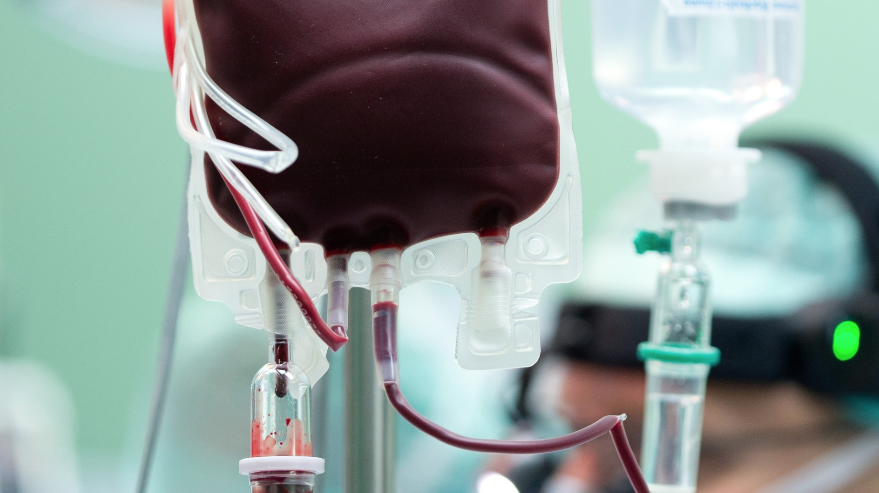
КОРРЕКЦИЯ ГЕМОСТАЗА
Достигается максимально ранним началом трансфузии крови с целью восполнения ОЦК, лечения острой посттравматической коагулопатии и в то же время для профилактики дилюционной коагулопатии.

Slide 38
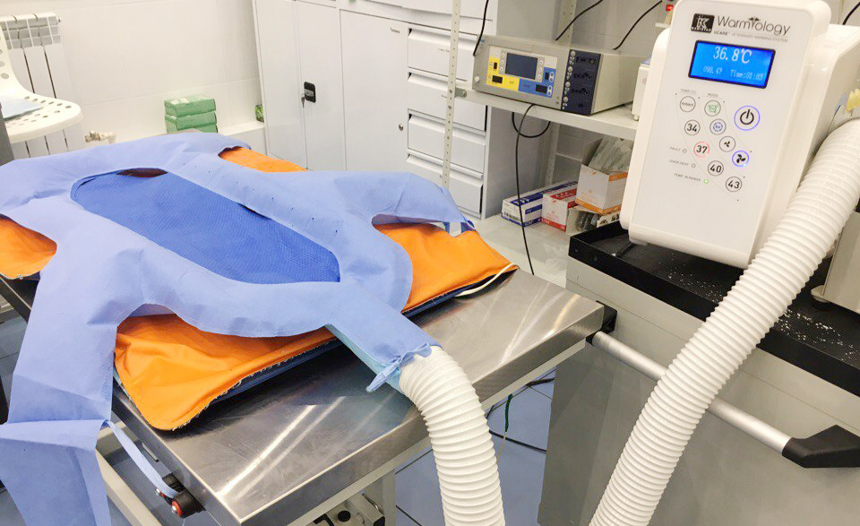
ПРЕДУПРЕЖДЕНИЕ И УСТРАНЕНИЕ ГИПОТЕРМИИ
Рекомендуется по возможности ограничивать время и площадь обнажения тела пациента, вводить инфузионно-трансфузионные среды в подогретом виде (до 39° С), применять устройства подачи теплого воздуха, а также подогреваемые матрасы в операционной и реанимационной палатах.

Slide 39
КРИТЕРИИ ЭФФЕКТИВНОСТИ ИНТЕНСИВНОЙ ТЕРАПИИ:
Систолическое АД ≥ 100 мм рт. ст., среднее АД > 70 мм рт. ст.;
Частота сердечных сокращений ≤ 90 в 1 мин;
Центральное венозное давление – 100–190 мм вод. ст. (8–14 мм рт. ст.);
PaO2 ≥ 80 мм рт. ст. при максимально низком РЕЕР и FiO2 < 0,6;
SaO2 > 97%, PaСO2 – 30–40 мм рт. ст.;
Hb ≥ 70–90 г/л (выше 90 г/л у пациентов с кардиоваскулярныоми и респираторными заболеваниями), Ht > 30%;
pH крови > 7,35;
Лактат плазмы < 2,1 ммоль/л (необходимо добиться снижения в первые 6 часов);
Ионизированный кальций плазмы Са2+ ≥ 1,0 ммоль/л;
МНО < 2,0 (протромбиновый индекс > 50%);
Нормогликемия;
Нормотермия;
Диурез > 0,5 мл/кг/ч;
Внутричерепное давление < 20 мм рт. ст.

Slide 40
ЗАКЛЮЧЕНИЕ
Снижение летальности, уменьшение инвалидизации, а также улучшение результатов лечения политравмы зависят от следующих факторов:
Адекватной организации помощи пострадавшим и сокращения временнóго промежутка до момента начала оказания специализированной медицинской помощи;
Наличия в регионе специализированных отделений политравмы и возможности концентрации в них пострадавших;
Четкости выполнения алгоритмов и стандартов диагностики и лечения на всех этапах оказания помощи травмированным;
Обеспечения лечебных баз современной диагностической и лечебной аппаратурой, а также эффективными инфузионными средами и медикаментозными препаратами;

Slide 41
ЗАКЛЮЧЕНИЕ
Внедрения методов малоинвазивной хирургии;
Оптимизации и стандартизации тактики раннего хирургического лечения скелетных повреждений на основе патофизиологии синдрома взаимного отягощения повреждений и феномена «второго удара»;
Повышение уровня подготовки врачебного и среднего медицинского персонала догоспитального и госпитального этапов к оказанию качественной и своевременной помощи при политравмах.

